Slide 1
Pastiri Kristove Crkve

Slide 2
misterij
ili
otajstvo
u slikama:
Grad postavljen na gori
Svjetlo svijeta
Sol zemlje
Ovčinjak čija su vrata Krist
Stado kojemu je Krist pastir
Kristovo tijelo
Crkva
karakteristike:
-ona je “dar Božji”
-ona je “zajednica vjernika”
stadiji Crkve:
PUTUJUĆA – na zemlji
TRPEĆA – u čistilištu
SLAVNA – u nebu

Slide 3
Crkva ima svoje unutarnje uređenje.
HIJERARHIJA

Slide 4
APOSTOLI I NJIHOVI NASLJEDNICI
Tko su apostoli?
Koliko je bilo apostola?
Tko su nasljednici apostola?

Slide 5
TIJEKOM POVIJESTI
Uloga biskupa nakon smrti apostola?
S kime bismo iz današnjeg vremena mogli usporediti tadašnju službu biskupa?
Tko sve pomaže biskupu?
Drugi izraz za Prezbitere?

Slide 6
PASTIRI DANAS
Papa?
Biskupi?
Svećenici?

Slide 7
APOSTOLI su osobe koje Isus šalje da vode njegov izabrani narod – Crkvu
12 apostola
Biskupi su nasljednici apostola
Tri stupnja Svetoga reda:
              Đakonat
              Prezbiterat
              Biskupstvo

Slide 8
PAPA – vrhovni poglavar Katoličke crkve
Papa Franjo
Biskupi upravljaju biskupijama
        Mons. Bože Radoš
Svećenici – predvode male zajednice (župe)

Slide 9
Župa ( župa Presvetog Trojstva, Nedelišće)
Dekanat (Štrigovski dekanat)
Biskupija (Varaždinska biskupija)
Metropolija (Zagrebačka metropolija)

Slide 10
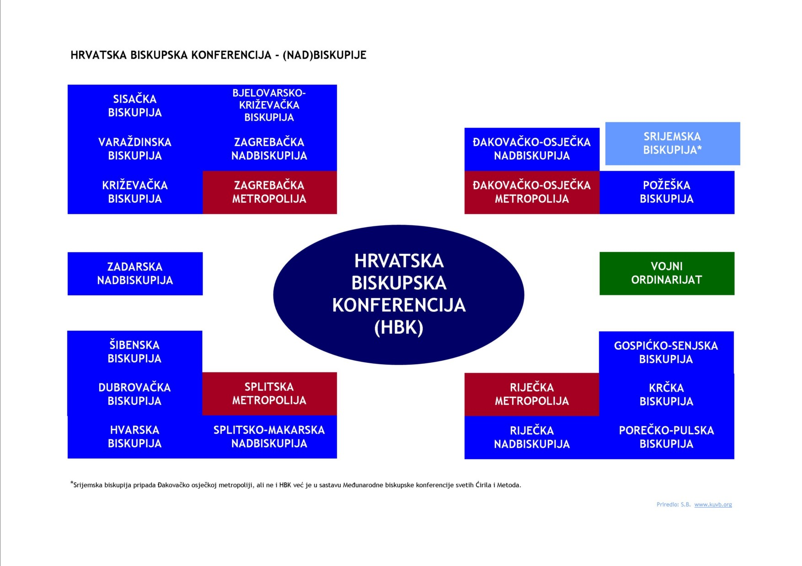

Slide 11
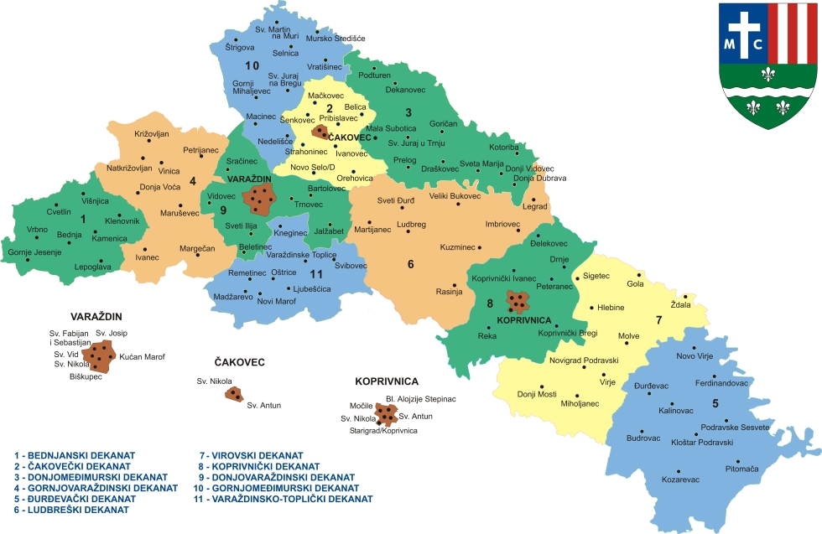
Varaždinska
biskupija

Slide 12
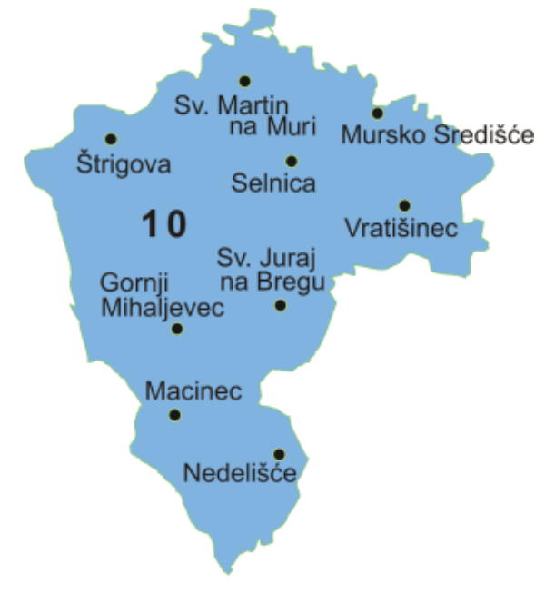
Štrigovski
dekanat

